Slide 1
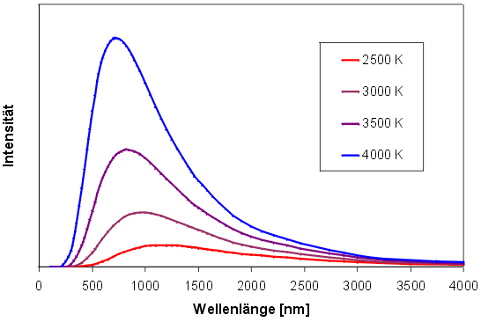
Planck‘sches Gesetz
2500 K
3000 K
3500 K
Intensität
4000 K
0
500
1000
1500
2000
2500
3000
3500
4000
Wellenlänge [nm]

Slide 2
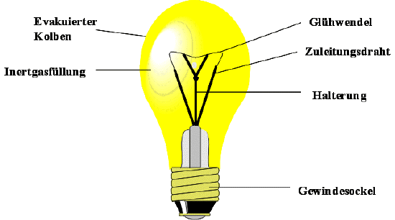
Evakuierter Kolben
Inertgas-Füllung
Glüh-Wendel
Zuleitungsdraht
Halterung
Gewinde-Sockel

Slide 3
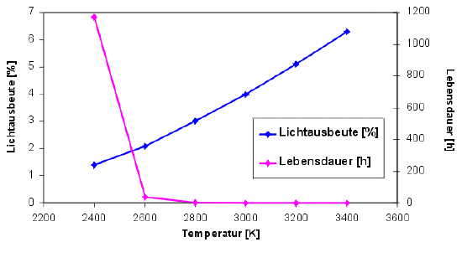
Lebensdauer [h]
Licht-Ausbeute [%]
7
1200
6
1000
5
800
4
Licht-Ausbeute [%]
Lebensdauer [h]
600
3
400
2
1
200
0
0
2200
2400
2600
2800
3000
3200
3400
3600
Temperatur [K]

Slide 4
Glüh-Draht
Langmuir-Schicht
Glüh-Draht
Langmuir-Schicht

Slide 5
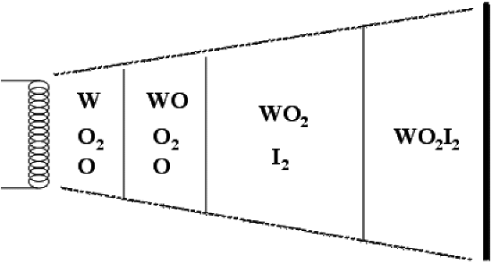
W
O₂
O
WO
O₂
O
WO₂
I₂
WO₂I₂

Slide 6
Licht-Erzeugung
Temperatur-Strahler
Entladungslampen
Glüh-Lampen
Halogen-Lampen
Hochdruck-
Niederdruck-
Quecksilberdampf-HD-Lampen
Natriumdampf-HD-Lampen
Halogen-Metalldampf-Lampen
Natriumdampf-ND-Lampen
Leuchtstoff-Lampen
Induktionslampen

